Slide 1
Dreifing skattbyrði
Jöfnuður og sanngirni
Kynning á skýrslu Stefáns Ólafssonar og Indriða H. Þorlákssonar
fyrir EFLING stéttarfélag, febrúar 2019
Indriði H. Þorláksson ÖBÍ 19. mars 2019

Slide 2
Efni skýrslunnar
Skattbyrðin og dreifing hennar
Ástæður breyttrar skattbyrði
Forsendur og tilefni breytinga
Markmið breytinganna
Breytingatillögur

Slide 3
I Skattbyrðin og dreifing hennar
Talnalegar staðreyndir úr skattagögnum
Samanburðartölur alþjóðastofnana
Tekjuskattur, fjármagnstekjuskattur og aðrir skattar

Slide 4
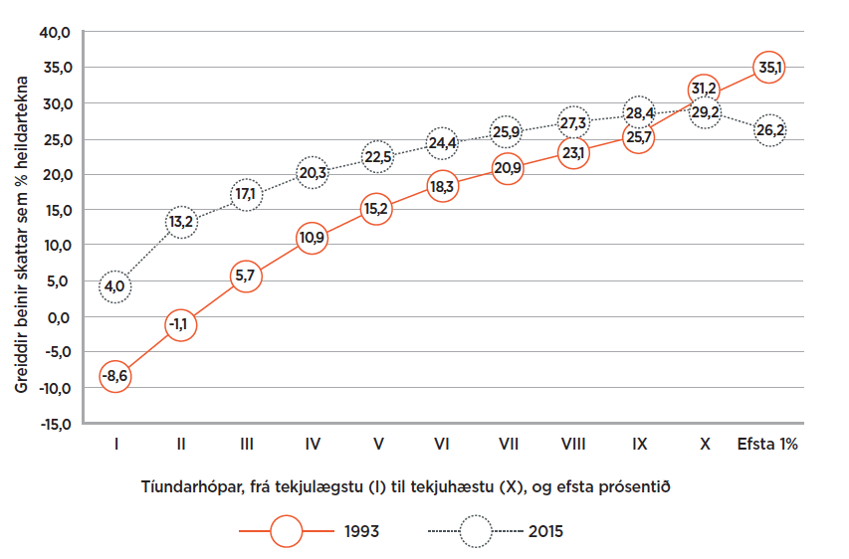
Stóra skattatilfærslan frá 1993 til 2015 Skattbyrði jókst hlutfallslega mest hjá þeim tekjulægstu

Slide 5

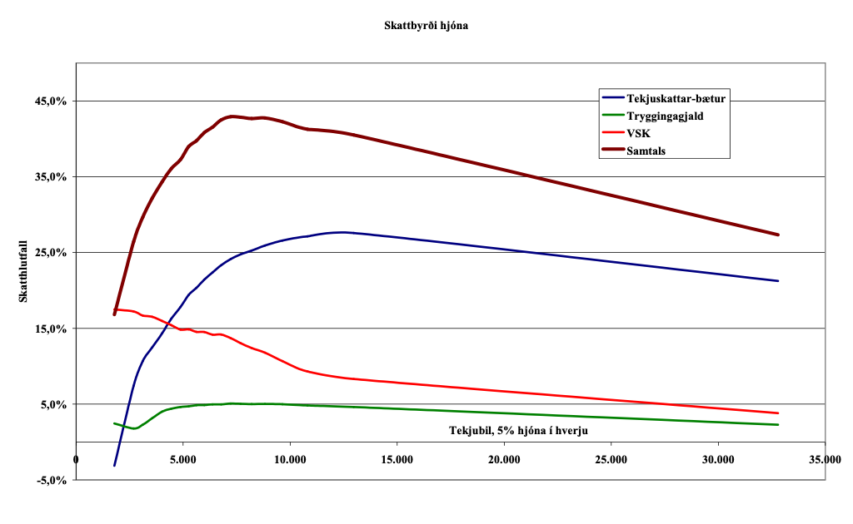
Skattbyrði tekjuskatts og neysluskatta samanlögð

Slide 6
II Aukin og ójafnari skattbyrði
Almenn skattbyrði óx
Aukin samneysla
Eftirspurn eftir opinberri þjónustu
Lýðfræðileg þróun
Ójöfnuður í skattlagningu óx
Bjögun tekjugrunnsins
Slæmar lagabreytingar
Skattalög, hugmyndafræði og vanræksla
Félagaréttur og fjármálastarfsemi

Slide 7
III Forsendur breytinga
Á að lækka skatta?
Endurgjald fyrir siðað samfélag
Skattar og velferð, tvær hliðar á peningi
Ekki svigrúm til lækkunar á skatttekjum
Heilbrigðismál, skólar, húsnæðismál
Aukin skattheimta fyrir samgöngukerfið
Skerðing á framlagi til sveitarfélaga
Ríkisfjármálaáætlun, lækkun samneyslu
Skattabreytingar án skattalækkana
Beinir skattar og neysluskattar

Slide 8
III Aðrar forsendur breytinga
Félagsleg samheldni, misskipting, ójöfnuður
Efnahagsleg stéttaskipting fer vaxandi
Félagsleg stéttaskipting er afleiðing
Samþjöppun auðs og valds er skaðleg
Götótt og ívilnandi regluverk auðveldar skattasniðgöngu og eykur ójöfnuð

Slide 9
IV Markmið tillagnanna
Skerða ekki tekjur hins opinbera
Sanngjarnari dreifing skattbyrði
Aukinn stígandi tekjuskatta
Jöfnun skatta á vinnu og fjármagn
Lokun skattasniðgönguleiðum
Skattlagning stóreigna og ofurtekna
Auðlindir nýttar í þágu þjóðarinnar

Slide 10
V. Tillögur
1 Tekjuskattur
Auka jöfnunarhlutverk tekjuskattkerfisins
Lækka skattbyrði lág- og millitekjuhópa hækka skatt á hina tekjuhæstu
Hækka skattleysismörk
Fjölga skattþrepum í 4 eða 5. Innleiða nýtt lægra álagningarþrep á lægstu tekjur og nýtt hátekjuþrep og eftir atvikum ofurtekjuskatt
Barnabætur nái til þorra lág- og millitekjuhópa
Húsnæðisstuðningskerfin (vaxtabætur og húsaleigubætur) verði endurreist

Slide 11
V. Tillögur
2 Skattur á fjármagnstekjur og rekstrarhagnað
Fjármagnstekjuskattur verði endurskoðaður og hækkaður í átt til þess sem tíðkast á hinum Norðurlöndunum
Samanlagður tekjuskattur á rekstrahagnað og fjármagnstekjuskattur verði eins og á háar launatekjur

Slide 12
V. Tillögur
3 Reiknað endurgjald
Ákveðið lágmark heidartekna skattlagðar sem almennar tekjur
Reiknað endurgjald taki til allrar starfsemi, þ.m.t. fjármálastarfsemi
Tekjur og eignamyndun eignarhaldsfélaga sem ekki eru í atvinnurekstri verði skattlagðar hjá eigendum

Slide 13
V. Tillögur
4 Stóreignaskattur (auðlegðarskattur)
Lágt (1 - 1,5%) á eignir umfram verðmæti venjulegs íbúðarhúsnæðis, sumarhúss og einkabifreiða

Slide 14
V. Tillögur
5 Auðlindagjöld
Veiðigjöld í sjávarútvegi eða uppboð aflaheimilda, Óháð úttekt á rentu.
Gjald á orku til stóriðju.
Auðlindagjald á leyfi til fiskeldis , námavinnslu og annarrar nýtingar á náttúruauðlindum.
Aðstöðugjöld í ferðaþjónustu.

Slide 15
V. Tillögur
6 Skatteftirlit, skattrannsóknir og eftirfylgni dóma
Efling skatteftirlits og skattrannsókna
Hert skráningarskylda
Úttekt á skipulagi eftirlits, rannsókna og málsmeðferðar í réttarkerfinu
Stórfyrirtækjaeftirlit og erlend samskipti
VSK og skipulögð skattsvik/skilasvik
Skilvirkni reikningshalds og framtala
Innleiðing Anti Tax Avoidancen reglna EU
1) CFC, 2) tvöfalt skattleysi, 3) Exitskattur,
4) Takmarkanir á vaxtagreiðslur, 5) Almenn sniðgönguregla

Slide 16
Samanburður tillagna
I=SÓ/IHÞ vs II=ríkisstjórn
I fullfjármögnð, II á kostnað velferðar
Breyting skattbyrði, laun um 300.000 kr.
I um -7% um - 20 þús
II um -2% um - 6 þús
Breyting skattbyrði, laun um 600.000
I um -3% um - 17 þús
II um -1% um - 6 þús
Breyting skattbyrði laun um 2.000.000
I rúml + 3% um + 76 þús
II um - 0,2% um - 6 þús

